Slide 1
НЕЙРОСЕТИ В ОБРАЗОВАНИИ:
АДАПТИРУЕМСЯ К НОВОМУ МИРУ ВМЕСТЕ С ДЕТЬМИ!
Волощук Нина Анатольевна, учитель труда МБОУ, наставник «Солнечная СОШ №1»
Notes:
Оригинальные шаблоны для презентаций: https://presentation-creation.ru/powerpoint-templates.html
Бесплатно и без регистрации.

Slide 2
Рабочая группа Минпросвещения: начало системного подхода
По поручению министра Сергея Кравцова для проведения встречи по вопросу ИИ в образовании была создана рабочая группа с участием РАН, АСИ, "Яндекса", Сбера и разработчиков платформ.
Цель — единые рекомендации по ИИ для школ, учителей и родителей.
Кравцов назвал это "историческим разговором": важно выбрать отечественные модели ИИ, ориентированные на ценности и критическое мышление.

Slide 3
Акценты, внимание, синхронизация
Президент РФ Путин акцентировал внимание на то, что ИИ не должен подменять знания, его задача- повышать эффективность.
Глава Минцифры России Максут Шадаев обратил внимание, что важно упорядочить внедрение ИИ в образовании, определить приоритеты. Кроме того, по его словам, необходимо разработать понятные критерии для пользователей и игроков рынка.
Светлана Чупшева генеральный директор АСИ — отметила, что агентство готово выступить площадкой, которая поможет синхронизировать запросы системы образования с решениями, предлагаемыми рынком.

Slide 4
Презентации: реальные инструменты уже готовы
Компании показали разработки:
Мирон ("Просвещение"): ИИ-помощник по русскому для 5–6 классов. Разбирает правила через вопросы, мотивирует самостоятельно. Апробация: 67% учителей рекомендуют.
Сочинитель: Помощь в сочинениях.
Сервисы по информатике/математике для ЕГЭ.
"Алгоритмика", NNTrack (школьники создают нейросети), "Ассистент преподавателя" от Сбера.
Это не замена учителю, а убийца рутины: повторение, тесты, мотивация.

Slide 5
Мое мнение: комфорт в новом мире — наша миссия
Критика ведомств не отменяет того факта, что Нейросети - это мир учеников (70% школьников уже сейчас используют чат-боты).
Изменения неизбежны — ИИ в 80% профессий к 2030 г.
Как учителя труда, мы интегрируем его в проекты: генерация текстов пояснительных записок, изображений, 3D-модели изделий, текущая подготовка планов уроков, докладов выступлений и тд.

Slide 6
Как включить в свою работу ИИ
1
Освоить самим простые нейросети
2
Почувствовать комфорт от использования
3
Применять в работе, тренировать навыки
4
Продолжать развитие
5
Проявлять интерес

Slide 7
Практикум (мастер- класс)
1
Познакомимся с понятием ПРОМПТ
2
Познакомимся с доступными НС
3
Напишем промпт по заданной теме
4
Узнаем, какие есть доступные НС
5
Узнаем как избежать неприятностей

Slide 8
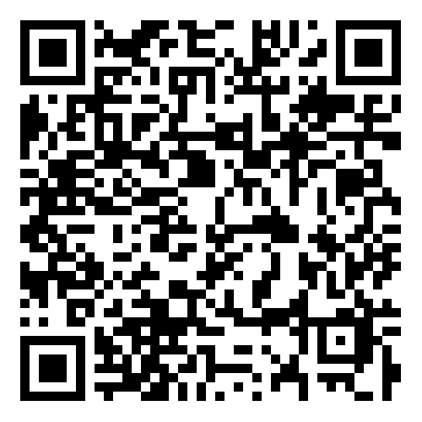
Откройте нейросеть

Slide 9
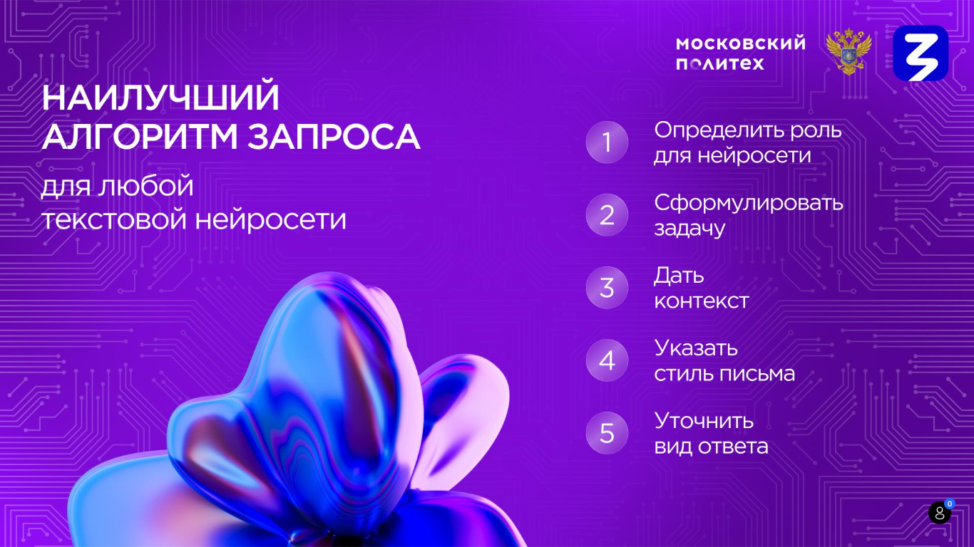

Slide 10
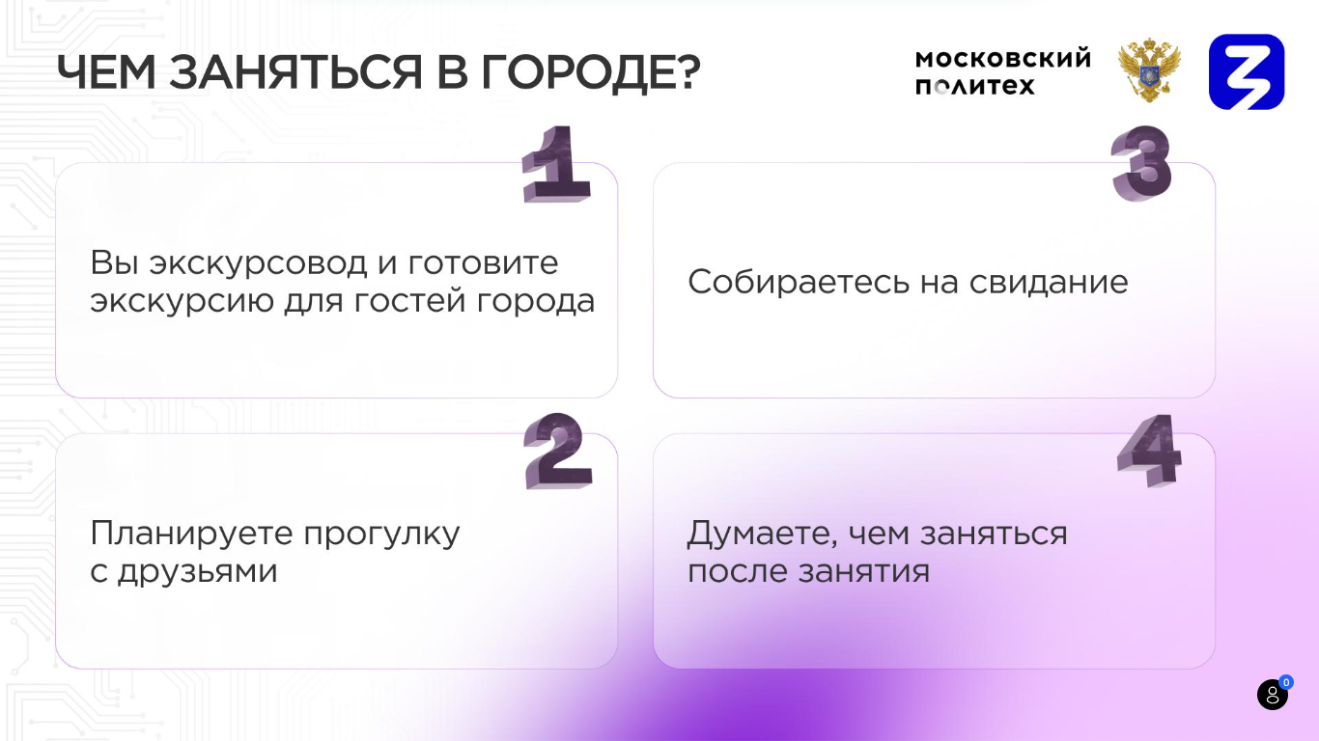
Например, волнующая тема:

Slide 11
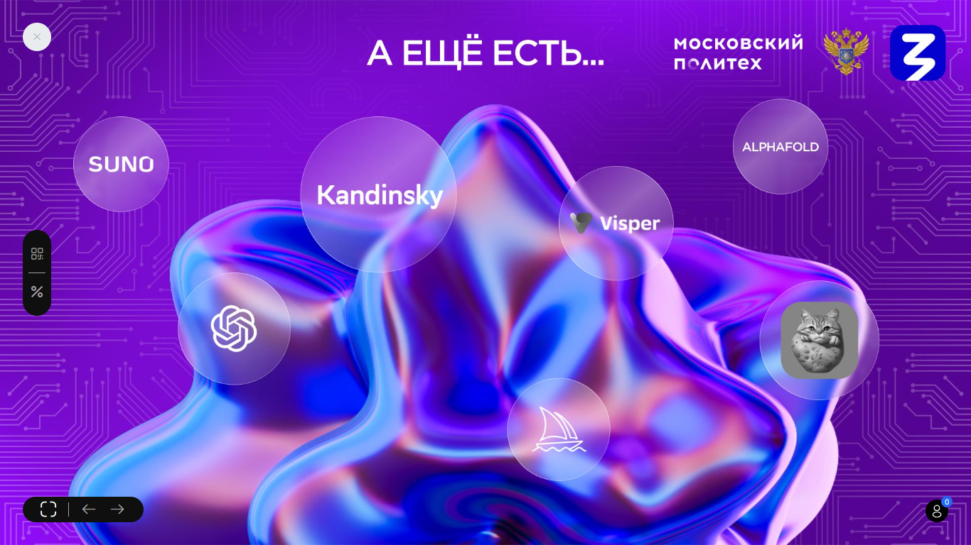
Доступные нейросети

Slide 12
